Slide 1
İŞ SAĞLIĞI VE GÜVENLİĞİ

Slide 2
BÖLÜM HEDEFLERİ
BÖLÜM 4: İSG'NİN HUKUKİ VE SOSYAL TEMELLERİ
Mutlak hak ve yükümlülük kavramlarını tanımlar.
İşverenin işçiyi koruma ve gözetme borcu hakkında bilgileri açıklar.
Koruma ve gözetme borcunun hukuki niteliği hakkında bilgileri açıklar.
Koruma ve gözetme borcunun sosyal politika açısından önemini açıklar.
Mutlak hak ve yükümlülüklerin iş sağlığı ve
güvenliği hakkı ile ilişkisini açıklar.
İşverenin işçiyi koruma ve gözetme
borcunun varlık nedeni ve sosyal politika
açısından önemini açıklar.

Slide 3

4.1. MUTLAK HAK – YÜKÜMLÜLÜK KAVRAMLARI
BÖLÜM 4: İSG'NİN HUKUKİ VE SOSYAL TEMELLERİ
Hukuk tarafından kişiye tanınmış en geniş yetki veren haklardır.
Herkese karşı ileri sürülebilir.
Kişilik hakkı üzerindeki haklar mutlak haklardır.
Mutlak hak sahibi, bu hakkına saldırılmamasını, zarar verilmemesini ve hakkın kapsamına uygun hareket edilmesini herkesten isteyebilir.
Yükümlülük, ihlal edildiği taktirde bazı hukuki yaptırımların getirilmesini gerekli kılan davranıştır.
Yükümlülüklerin ihlal edilmesi, sözleşme ya da borç ilişkisi çerçevesinde sorumluluk meydana getirmektedir.
Herkesin yükümlü olduğu davranışlardan daha geniş kapsamda bir yükümlülük ancak borç ilişkisi ile doğmaktadır. Bu bakımdan işçi – işveren ilişkisi herkes için öngörülen yükümlülüklerin üzerinde bir koruma yükümlülüğü getirmektedir.
Hukuk, herkese bir yükümlülük getirmekte ve kişilik hakkı üzerindeki mutlak hakkı korumaktadır. Bu yükümlülük zarar vermemedir.
Kişinin kendi maddi ve manevi varlığı üzerindeki mutlak hakkın getirdiği yükümlülükleri ihlal eden her davranış, kişilik hakkı zedelenen kimsenin rızası veya daha üstün nitelikteki özel veya kamusal yarar haklı kılmadıkça, kişilik haklarına saldırıdır ve hukuka aykırıdır.

Slide 4

4.2. İŞ SAĞLIĞI VE GÜVENLİĞİ HAKKININ TARAFLARI
BÖLÜM 4: İSG'NİN HUKUKİ VE SOSYAL TEMELLERİ
İş yerinde iş güvenliğine ilişkin tedbirlerin alınmasını sağlamak, işveren ile işçi arasındaki iş sözleşmesinden kaynaklanan bir borcun ötesinde, işçinin korunması açısından devletin iş hayatına müdahalesini gerektirecek bir görev olarak düşünülmektedir. Devlet sosyal devlet ilkesi gereği iş sağlığı ve güvenliğini sağlamakla yükümlü tutulmuştur.
Bu konuda gerekli mevzuatı hazırlamak, mevzuatın uygulanması için gerekli teşkilatı kurmak, mevzuata uygunluğu denetlemek ve gerektiğinde idari ve cezai yaptırımlar uygulamak devletin Anayasal görevidir.
İş sağlığı ve güvenliğine ilişkin düzenlemeler kamu hukuku karakterlidir. Bu çerçevede İSG tedbirlerinin alınması zorunlu kılınmış ve bu tedbirlerin alınmaması halinde yaptırım uygulanması hüküm altına alınmıştır.

Slide 5
4.2.1 İŞ SAĞLIĞI VE GÜVENLİĞİ HAKKININ TARAFLARI
BÖLÜM 4: İSG'NİN HUKUKİ VE SOSYAL TEMELLERİ
İş sağlığı ve güvenliği konusu yalnızca işçi ve işvereni ilgilendirmez. İş sağlığı ve güvenliğinin Anayasal güvence altındaki yaşam hakkı ile olan ilişkisi konuya devleti de müdahil eder. Sosyal devlet ilkesi gereği devlet toplumun sağlığı ve güvenliğini sağlamakla yükümlüdür. Bu nedenle iş sağlığı ve güvenliği, karma hukuk olarak ele alınmakta, hatta iş sağlığı ve güvenliğine ilişkin hükümler kamu hukuku altında ele alınmaktadır.
İşverenin işçiyi koruma ve gözetme borcu iş
sözleşmesinden ve bu kapsamda özel hukuktan doğan
bir yükümlülükken, Anayasa gereği aynı zamanda
kamusal bir yükümlülüktür. Bu kapsamda Anayasal
bir düzenleme uyarınca işverenin işçiyi koruma ve
gözetmesi bir borç olmakla birlikte aynı zamanda bir
yükümlülüktür de.

Slide 6

4.2.2. İŞ SAĞLIĞI VE GÜVENLİĞİ HAKKININ TARAFLARI
BÖLÜM 4: İSG'NİN HUKUKİ VE SOSYAL TEMELLERİ
Devlet, bu ilişkideki kuralları
koymak, hukuki çerçeveyi
oluşturmak, önlemleri
somutlaştırmakla yükümlüdür.
Devlet, bizatihi kendisi de
yaşam hakkının korunması için
önlem almakla, kontrol
etmekle ve yaşam hakkını
korumakla yükümlü. Dolayısıyla
işçiye ve işverene karşı
yükümlülükleri var.
DEVLET
İşçi, işyerinde işverenin
koyduğu kurallara uyarak iş
sağlığı ve güvenliğinin
sağlanmasını mümkün kılıyor.
MUTLAK
HAK
İşçi – İşveren ilişkisindeki borç ve yükümlülükler iş sağlığı ve güvenliği hakkının
somutlaştırılmasını sağlıyor.
İşverenin işçiyi koruma ve
gözetme borcu ile mutlak hak bir araya gelerek bu çerçeveyi tamamlıyor.
İşveren, işçinin sağlığını
korumak için «gereken her
türlü tedbiri» mutlak hak
olan yaşam hakkına aykırı
davranmamak için almak
durumundadır.
İŞÇİ
İŞVEREN

Slide 7


4.3. İŞVERENİN İŞÇİYİ KORUMA VE GÖZETME BORCU
BÖLÜM 4: İSG'NİN HUKUKİ VE SOSYAL TEMELLERİ
İşverenin işçiyi koruma ve gözetme borcunun kapsamı, işçinin kişiliğinin korunmasıdır.
Ahlaki değerlerinin korunması.
İşçinin hayatının ve sağlığının korunması.
İşçinin şeref, haysiyet ve özel yaşamının korunması.
İşçinin kişilik değerlerinin bilgisayar verilerine karşı korunması.
İşçinin cinsel ve psikolojik tacize karşı korunması.

Slide 8

4.3.1. İŞVERENİN İŞÇİYİ KORUMA VE GÖZETME BORCU
BÖLÜM 4: İSG'NİN HUKUKİ VE SOSYAL TEMELLERİ
İşveren, Borçlar Kanunu uyarınca işçiyi korumak ve gözetmek zorundadır.
Borçlar Kanunu 417. Madde: İşveren, işyerinde iş sağlığı ve güvenliğinin sağlanması için gerekli her türlü önlemi almak, araç ve gereçleri noksansız bulundurmak; işçiler de iş sağlığı ve güvenliği konusunda alınan her türlü önleme uymakla yükümlüdür.
İşverenin yukarıdaki hükümler dâhil, kanuna ve sözleşmeye aykırı davranışı nedeniyle işçinin ölümü, vücut bütünlüğünün zedelenmesi veya kişilik haklarının ihlaline bağlı zararların tazmini, sözleşmeye aykırılıktan doğan sorumluluk hükümlerine tabidir.
Tedbir: Gelecek ile bağlantılı bir kavramdır. Öngörerek bazı davranışların gerçekleştirilmesini ifade eder.
İş ilişkisinde tedbir, iş sağlığı ve güvenliği hakkının niteliği ile ilgilidir.
İş sağlığı ve güvenliği hakkının özel hukukun mutlak hak veya borç ilişkisi kapsamında ele alınması halinde kapsam dar kalır, iş sağlığı ve güvenliği sosyal bir hak olarak ele alınırsa kapsam genişler.

Slide 9

4.4. HAKKANİYET – GEREKLİ OLAN KAVRAMLARI
BÖLÜM 4: İSG'NİN HUKUKİ VE SOSYAL TEMELLERİ
Beden ve ruh bütünlüğünü bozacak her türlü tehlike karşısında tedbirde «hakkaniyet» esası, iş sağlığı ve güvenliğini sosyal hak olmaktan çıkartmaktadır.
İşverenin ekonomik güçlüğü, tedbirdeki eksikliği makul göstermektedir.
Tedbirlerin objektifleştirilmesi gerekliliği doğmuş ve «hakkaniyet» yerine «gerekli olan» ölçüsüne geçiş yapılmıştır.
Gerekli olanın içini doldurmak uygulamaya, teknik gelişmeye ve yargı içtihatlarına kalmaktadır.

Slide 10

4.4.1. HAKKANİYET – GEREKLİ OLAN KAVRAMLARI
BÖLÜM 4: İSG'NİN HUKUKİ VE SOSYAL TEMELLERİ
Teknik bütün tedbirlerin, araç ve gereçlerin alınması ve kullanılması
İş sağlığı ve güvenliği organizasyonunun kurulması
Çalışanın eğitimi
Teknik gelişmelerin takip edilmesi ve uygulanması,
araç ve gereçlerin yenileri ile değiştirilmesi
Çalışanın denetlenmesi

Slide 11

4.5. İŞVERENİN GEREKLİ TEDBİRLERİ ALMA YÜKÜMLÜLÜĞÜ
BÖLÜM 4: İSG'NİN HUKUKİ VE SOSYAL TEMELLERİ
Mesleki risklerin önlenmesi, eğitim ve bilgi verilmesi dâhil her türlü tedbirin alınması, organizasyonun yapılması, gerekli araç ve gereçlerin sağlanması, sağlık ve güvenlik tedbirlerinin değişen şartlara uygun hale getirilmesi ve mevcut durumun
iyileştirilmesi için çalışmalar yapar.
İşyerinde alınan iş sağlığı ve güvenliği tedbirlerine uyulup uyulmadığını izler, denetler ve uygunsuzlukların giderilmesini sağlar.
Risk değerlendirmesi yapar veya yaptırır.
Çalışana görev verirken, çalışanın sağlık ve güvenlik yönünden işe uygunluğunu göz önüne alır.
Yeterli bilgi ve talimat verilenler dışındaki çalışanların hayati ve özel tehlike bulunan yerlere girmemesi için gerekli tedbirleri alır.

Slide 12

4.6. İŞVERENİN İŞÇİYİ KORUMA VE GÖZETME BORCU
BÖLÜM 4: İSG'NİN HUKUKİ VE SOSYAL TEMELLERİ
İşin mahiyeti ve somut iş ilişkisinin özellikleri yönünden hakkaniyete uygun olarak kendisinden beklenen önlemleri alması gerekir. Böyle bir sınırın çizilmesiyle, bir taraftan işçinin yaşamı, beden bütünlüğü ve sağlığı, diğer yandan ise, işverenin uyması gereken önlem alma yükümlülüğünün yol açacağı mali külfetten oluşan birbirine ters iki menfaatin bağdaştırılması amaçlanmaktadır.

Slide 13
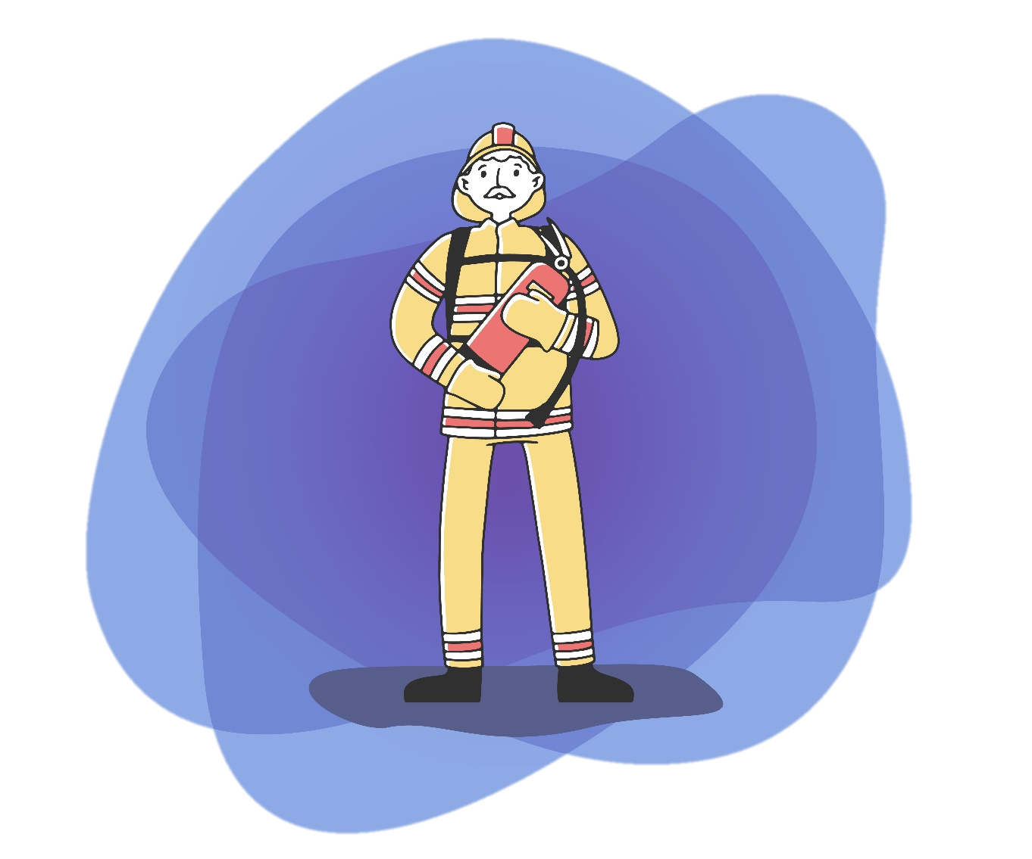
4.6.1. İŞVERENİN İŞÇİYİ KORUMA ve GÖZETME BORCU
BÖLÜM 4: İSG'NİN HUKUKİ VE SOSYAL TEMELLERİ
İş sağlığı ve güvenliğinin işverenlerin iş sözleşmesinden ve Borçlar Kanunundan ve İSVGK’dan doğan gözetme borcu kapsamında sınırlı görülmesi, Anayasadaki yaşama hakkının güvencesi olarak iş sağlığı ve güvenliğinin sağlanmasında yeterli olamaz. Bu nedenle iş sağlığı ve güvenliğinin özel hukuk kapsamında bir içerik ile sınırlı olması kabul edilmez. İş sağlığı ve güvenliğine mutlak emredici kurallarla müdahale edilmesi, resmi denetim ve ceza yaptırımlarıyla desteklenmesi gerekir.

Slide 14

4.7. İŞVERENİN İŞÇİYİ KORUMA VE GÖZETME BORCUNUN
SOSYAL POLİTİKA AÇISINDAN DEĞERLENDİRİLMESİ
BÖLÜM 4: İSG'NİN HUKUKİ VE SOSYAL TEMELLERİ
Tartışma Sorusu: Sosyal politika açısından işverenin işçiyi koruma ve gözetmesinin ne önemi olabilir?
Koruma ve gözetme hukuki bir borç, neden sosyal politikayı ilgilendirsin ki?
Sosyal politikayı ilgilendiriyorsa hangi noktadan bu ilgi doğuyor?

Slide 15
Bölüm Özeti
BÖLÜM 4: İSG'NİN HUKUKİ VE SOSYAL TEMELLERİ
Kişilik ve yaşam hakları herkese karşı ileri sürülebilen mutlak haklardır. İş sağlığı ve güvenliği, bu hakların korunması kapsamında devletin de müdahil olduğu kamusal bir ödevdir.
İşveren, Borçlar Kanunu uyarınca işçinin hayatını, sağlığını ve bedensel bütünlüğünü korumak, her türlü psikolojik veya cinsel tacizi önlemekle yükümlüdür.
Tedbirlerde işverenin mali durumunu gözeten "hakkaniyet" yerine, günümüzde teknik gelişmeleri ve risk değerlendirmesini esas alan "gerekli olan" ölçüsü benimsenmiştir.
İşveren; araç-gereçleri eksiksiz sağlamak, çalışanlara eğitim ve talimat vermek, işyerindeki tedbirleri denetlemek ve uygunsuzlukları gidermek zorundadır.
İSG kuralları emredici niteliktedir. Devlet; mevzuatı hazırlamak, denetim yapmak ve uymayanlara cezai yaptırımlar uygulamakla Anayasal olarak görevlidir.
Koruma ve gözetme süreci karşılıklıdır; işçiler de iş sağlığı ve güvenliği için alınan tüm önlemlere ve kurallara uymakla yükümlüdür.

